Slide 1
计算方法
3月17日

Slide 2
第3章 函数逼近与快速傅里叶变换
函数逼近的基本概念
正交多项式
最佳一致逼近（多项式）
最佳平方逼近
最小二乘
有理逼近
三角逼近与FFT

Slide 3

复习：逼近的精度
Weierstrass定理（P62）：一定会有一个多项式可以达到你需要的任意逼近精度
Bernstein多项式（P63）：随着n趋近于无穷大可以实现逼近精度无限提高
我们并不希望无限提高多项式次数n，希望知道多项式次数固定的情况下如何精度最高

Slide 4
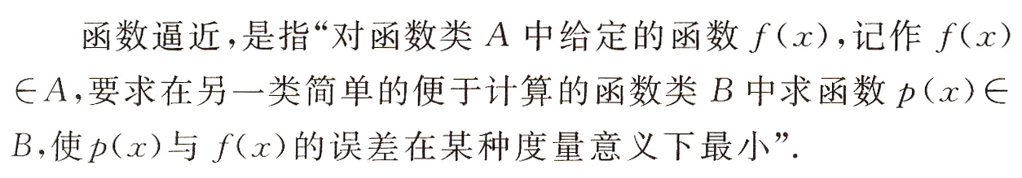
复习：逼近（拟合）的数学描述
这里函数类A中给定的函数f(x)通常是区间[a, b]上的连续函数（或是用离散的点表示）
函数类B中的函数通常是多项式，（三角）有理函数或分段低次多项式等
确定次数的

Slide 5
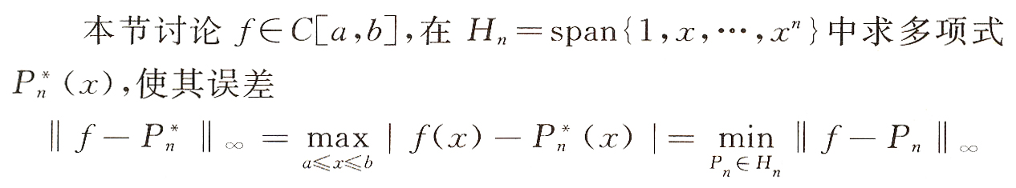
最佳一致逼近（切比雪夫逼近）问题
max：在区间内最大的误差（无穷范数）
min：在所有n次多项式中最小的偏差

Slide 6
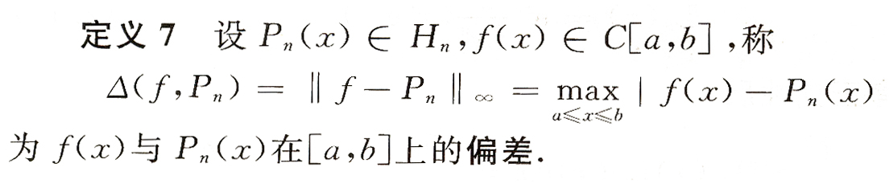
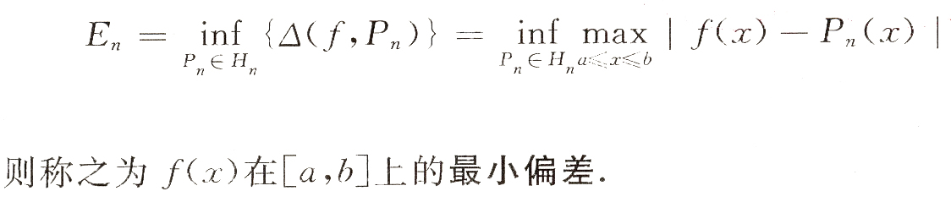
偏差和最小偏差

Slide 7
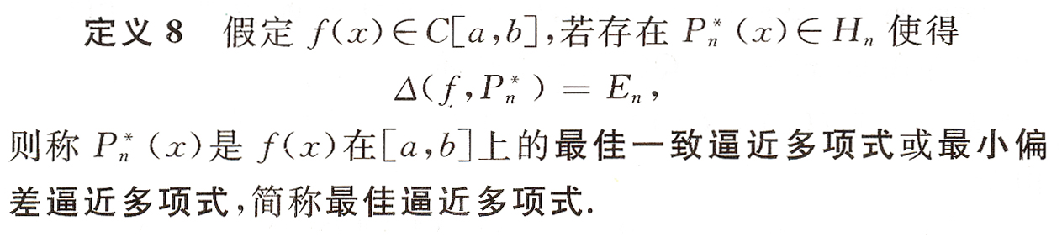
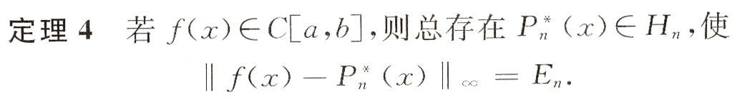
最佳一致逼近
定义
存在性定理
怎么确定呢？

Slide 8
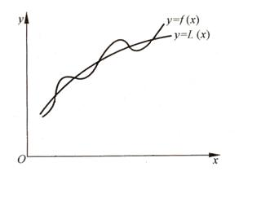
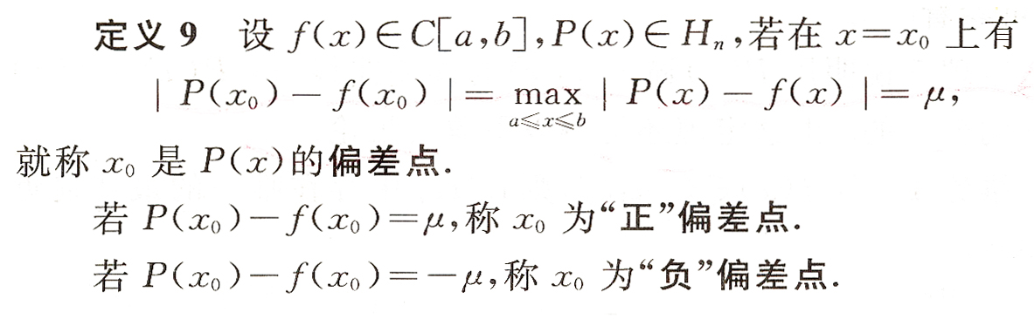
偏差点
注意：偏差绝对值最大的点才能被定义为偏差点，至少存在一个

Slide 9
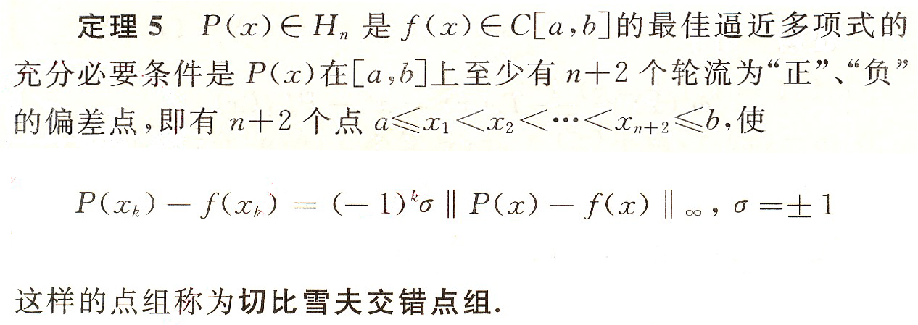
最佳逼近的条件
有n+2个误差极值点，误差绝对值都一样，只是符号交错出现（均匀分布）

Slide 10
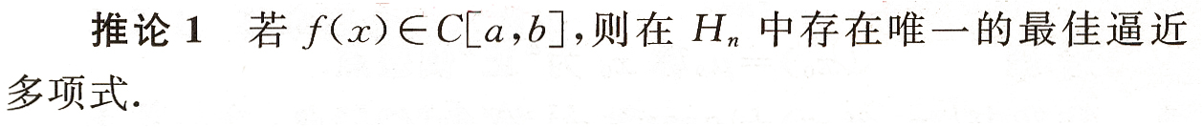
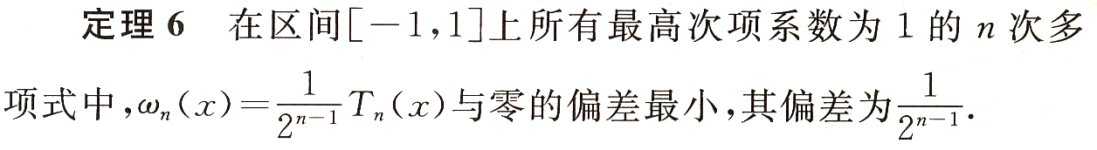
衍生的结论
为什么？
唯一性
切比雪夫多项式是最佳一致逼近的误差

Slide 11
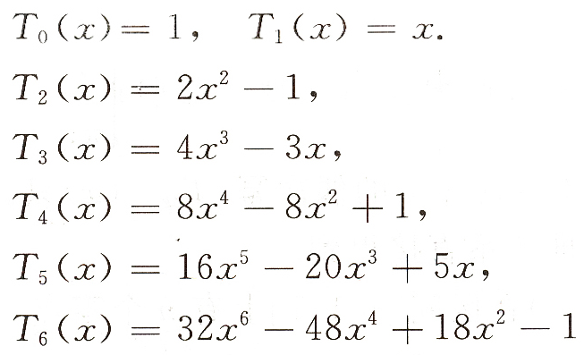
定理6说明
切比雪夫多项式
chbs1
切比雪夫多项式并不是n次的最佳逼近！！！
n+1次切比雪夫多项式是f(x)与其n次最佳逼近多项式的余项进行适当的放缩（乘系数）

Slide 12
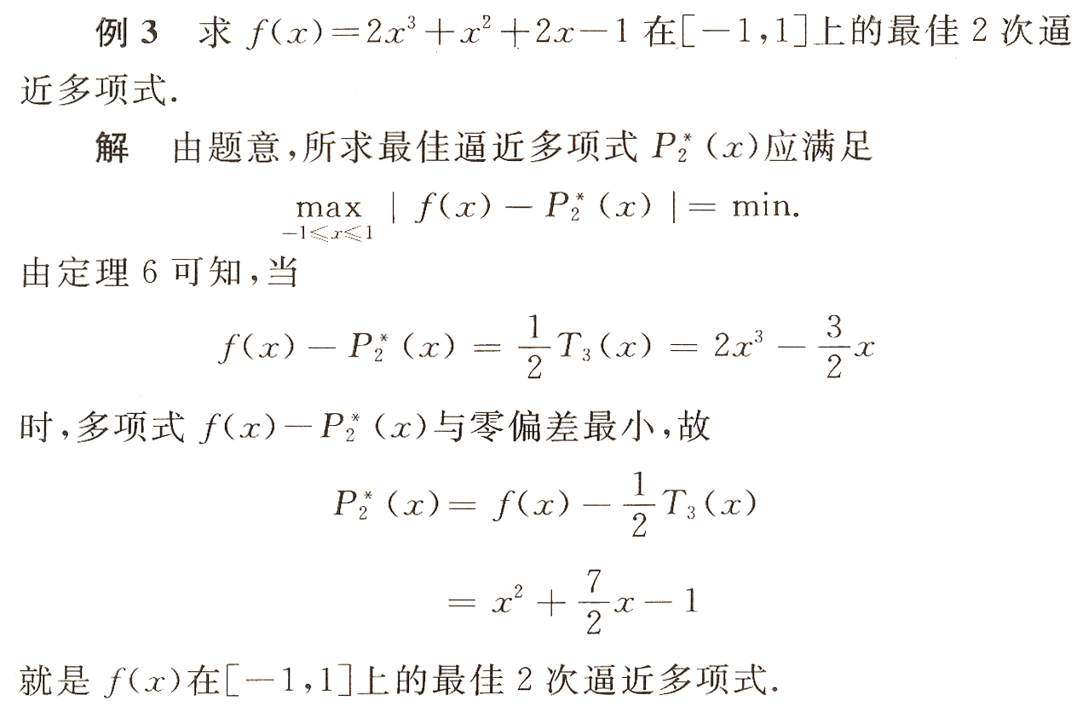
定理6的一个应用
example303
问题：如果区间不是[-1,1]呢？

Slide 13
对逼近程度的定义方式
在某种意义下最小？
大小的度量——范数
∞范数：最佳一致逼近
2范数怎么样？

Slide 14
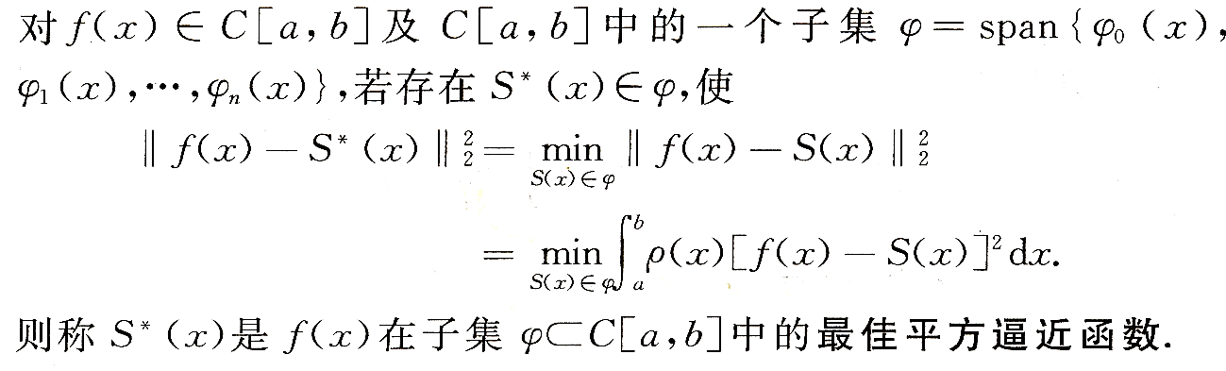
最佳平方逼近
这个定义只要求逼近函数是有限维的。

Slide 15
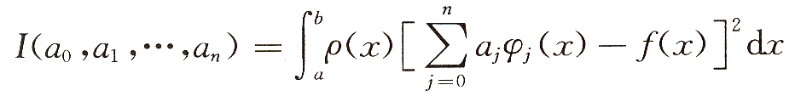
求解思路
本质上是一个多元函数求极值的问题
目标函数：
变元：a₀，a₁，…，a_{n}
可表示为

Slide 16
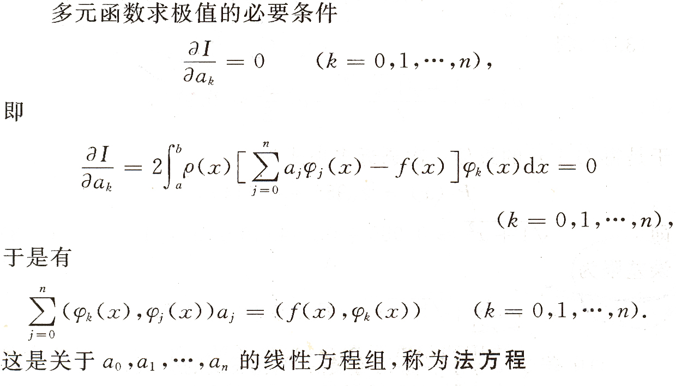
求解方法

Slide 17
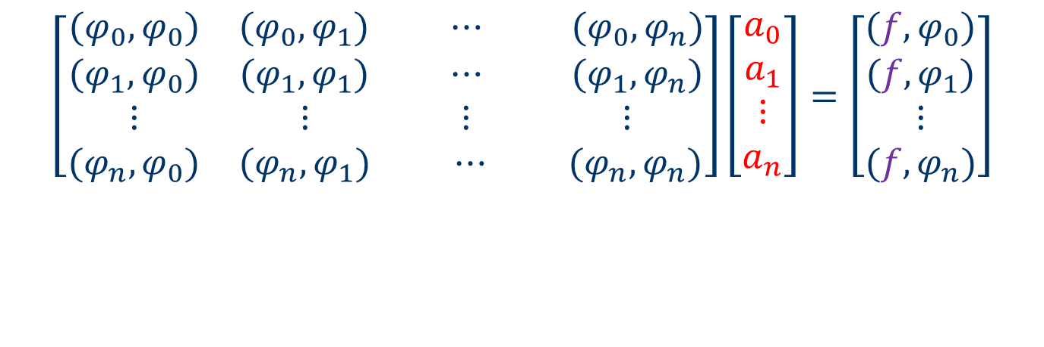
求最佳平方逼近的法方程（组）
$$\left[\begin{matrix}\begin{matrix}(φ_{0},φ_{0}) & (φ_{0},φ_{1}) \\ (φ_{1},φ_{0}) & (φ_{1},φ_{1})\end{matrix} & \begin{matrix} ⋯ & (φ_{0},φ_{n}) \\ ⋯ & (φ_{1},φ_{n})\end{matrix} \\ \begin{matrix} ⋮ & ⋮ \\ (φ_{n},φ_{0}) & (φ_{n},φ_{1})\end{matrix} & \begin{matrix} ⋮ & ⋮ \\ ⋯ & (φ_{n},φ_{n})\end{matrix}\end{matrix}\right]\left[\begin{matrix}\begin{matrix}a_{0} \\ a_{1}\end{matrix} \\ \begin{matrix}⋮ \\ a_{n}\end{matrix}\end{matrix}\right]=\left[\begin{matrix}\begin{matrix}(f,φ_{0}) \\ (f,φ_{1})\end{matrix} \\ \begin{matrix}⋮ \\ (f,φ_{n})\end{matrix}\end{matrix}\right]$$

Slide 18
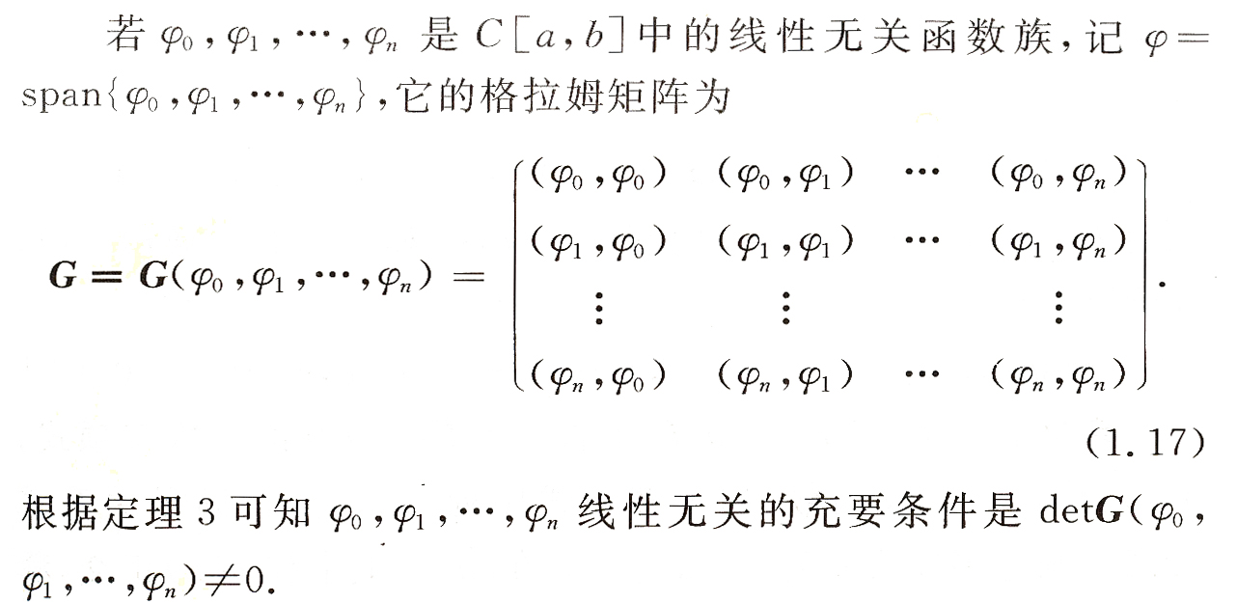
复习

Slide 19
存在性
法方程的系数阵为格拉姆（Gram）矩阵
根据以上结论可知系数阵满秩
有解，有唯一解
注：这里只要求基（线性无关），不要求正交

Slide 20
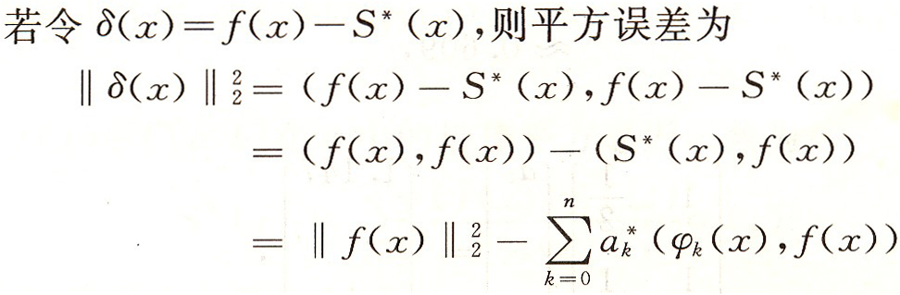
误差公式
P68

Slide 21
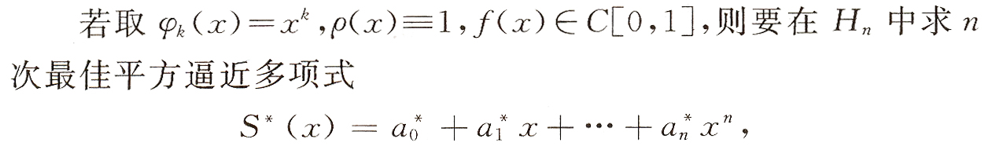
针对多项式的具体解法
条件
目标

Slide 22
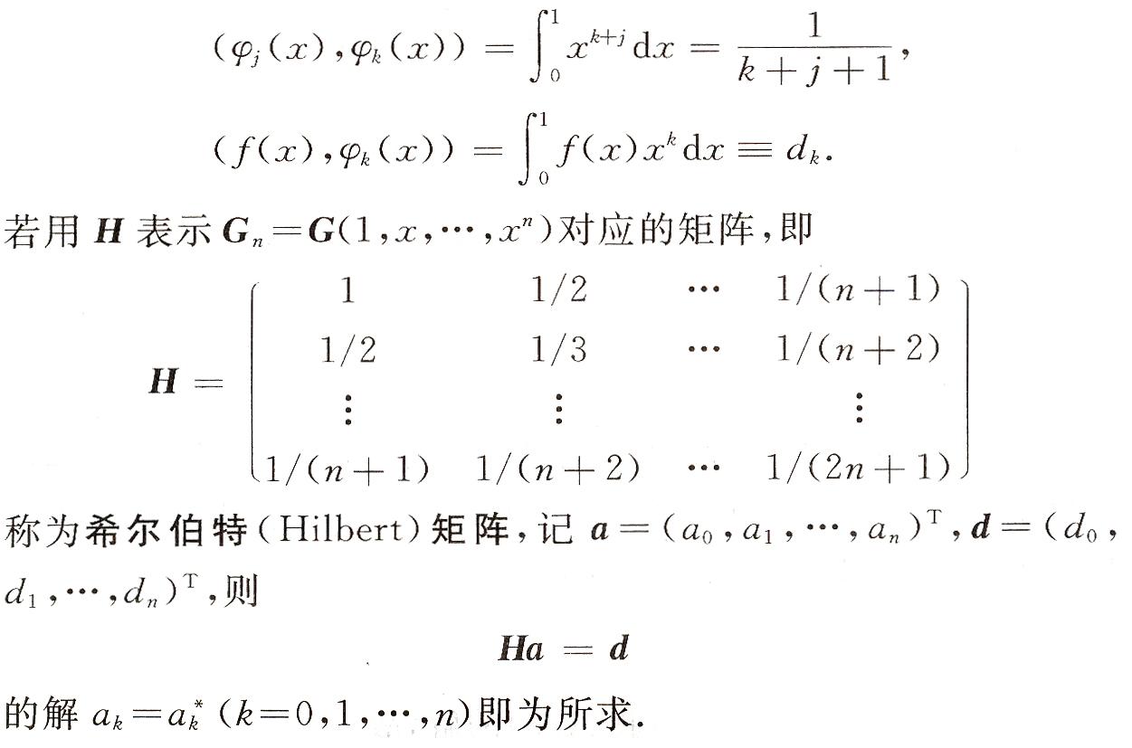
针对以幂函数为基多项式的具体解法

Slide 23
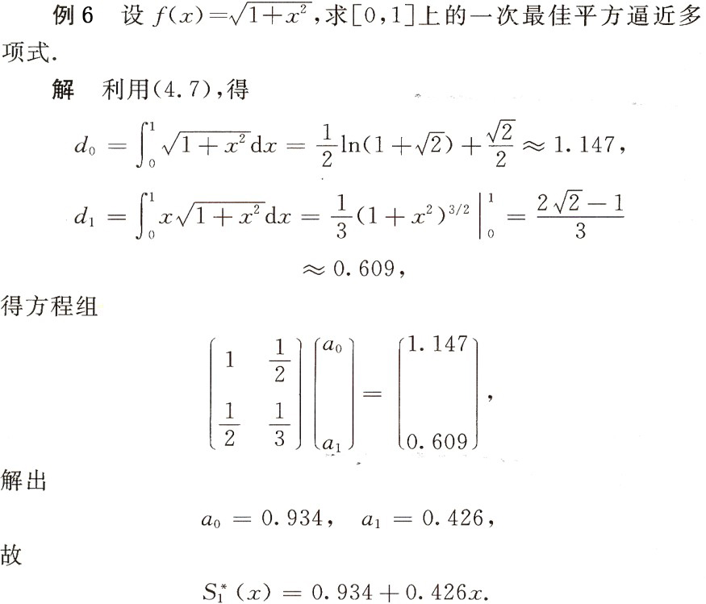
以幂函数为基的最佳平方逼近示例
example306
问题：如果区间不是[0,1]呢？

Slide 24
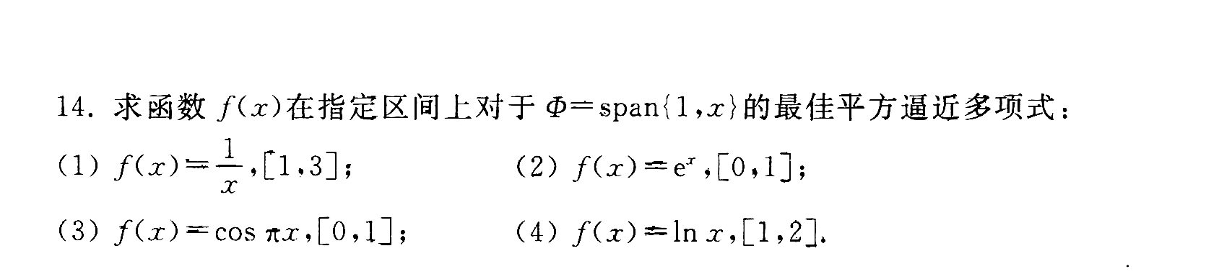
习题
P63 例3 （高一次多项式的一致逼近）
P94
14（2）（4）、15

